Slide 1
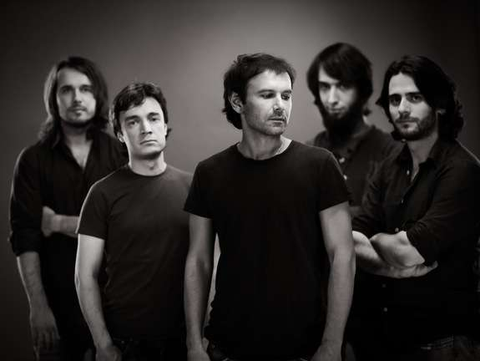
Культовий рок-гурт україни Океан Ельзи

Slide 2
Музиканти гурту «Океан Ельзи»
Святослав вакарчук
Мілош Єліч
Денис Глінін
Денис Гудко
Володимир Опсеніца

Slide 3
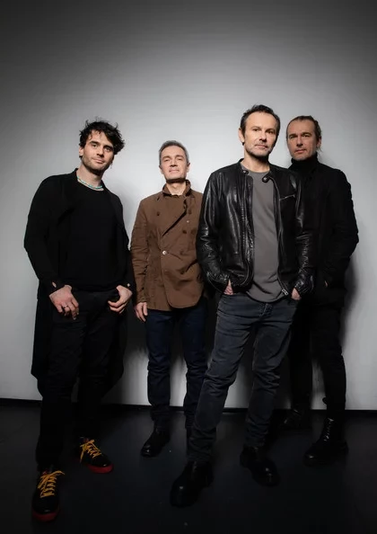
Історія гурту за 2008 рік
2008 року Святослав Вакарчук презентував джаз-проєкт «Вночі», випустивши однойменний альбом. Альбом вийшов під ім'ям Святослава Вакарчука як ідейного натхненника, проте над ним працювали всі музиканти О. Е., як і багато запрошених музикантів.

Slide 4

Мі́ра — шостий студійний альбом українського гурту «Океан Ельзи», випущений 25 квітня 2007 року лейблом Moon Records. Платівка розійшлася накладом 170 000 примірників.
На пісні «Все буде добре» і «Зелені очі» в 2007 року було знято відеокліпи.

Slide 5

«Gloria» — п'ятий студійний альбом українського гурту Океан Ельзи, виданий у 2005 році лейблом Lavina Music. Платівка розійшлася тиражем в понад 105000 екземплярів. «Gloria» став першим альбомом Океану Ельзи у «новому» складі: Святослав Вакарчук, Денис Глінін (лише ці двоє залишилися з
початкового складу гурту),
Мілош Єліч, Денис Дудко,
Петро Чернявський.

Slide 6
2013
Океан Ельзи багаторазово визнані публікою й критиками як краща рок-група і краща live-група СНД і Східної Європи. Океан Ельзи - це експресивний, самовідданий концертний драйв, унікальне поєднання справжньої слов'янської мелодійності з потужною роковою енергетикою.
Платівки групи завжди резонансні й стають гучною подією. Сольні концерти Океан Ельзи, головною умовою яких є живий звук, незмінно викликають великий інтерес

Slide 7
До побачення!

